Slide 1
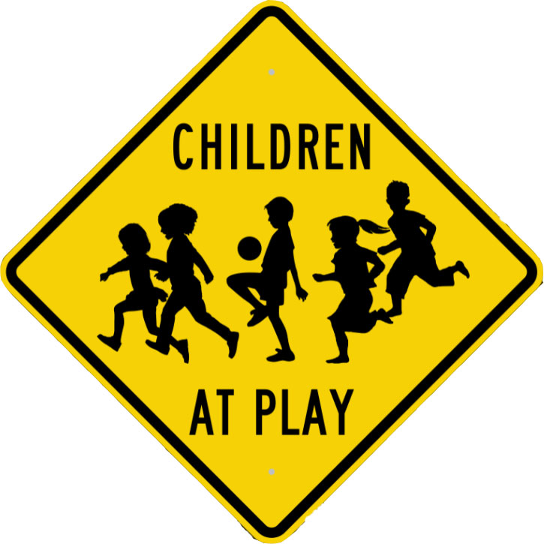

Välkommen till AIKs Boll kul!
Boll kul är en allsidig träning där syftet är att skapa ett livslångt intresse för Idrotten. Träningen sker en gång i veckan, den är lekfull, allsidig och byggs på barnens egna behov och förutsättningar.
All träning sker med mjuka bollar av olika slag.
Vart, när, vem ?
Traume IP
Tisdagar 17:30–18:30
Alla är välkomna som är 5-6 år
(födda 2017)
Vi blandar flickor och pojkar.
fotboll@visbyaik.se

